Slide 1
Михаил Афанасьевич Булгаков Викторина по роману «Мастер и Маргарита»

Slide 2
Какой эпизод романа изображён на фотоиллюстрации?

Slide 3
Какой эпизод романа изображён на фотоиллюстрации?

Slide 4
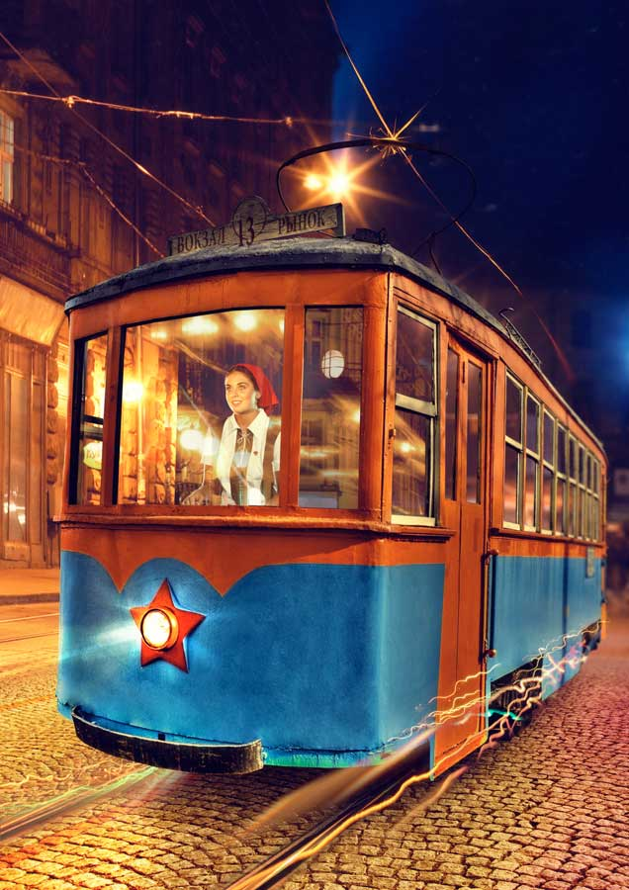
Какой эпизод романа изображён на фотоиллюстрации?

Slide 5
Кому посвящена скульптура, установленная во дворе Булгаковского музея?

Slide 6
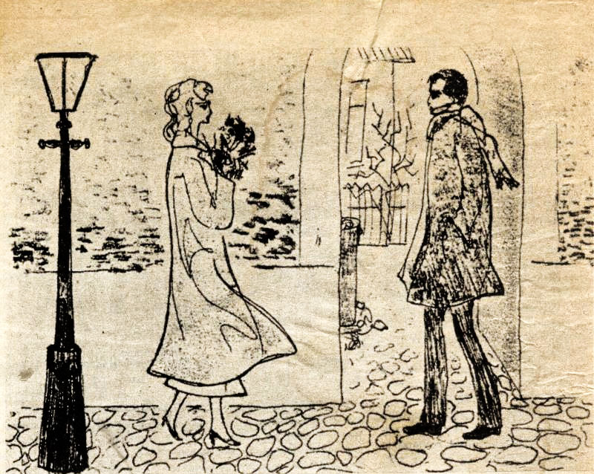
Какой эпизод романа изображён на иллюстрации?

Slide 7
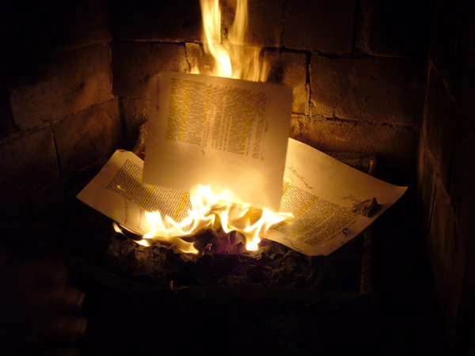
Кто в романе произносит фразу «Рукописи не горят?

Slide 8
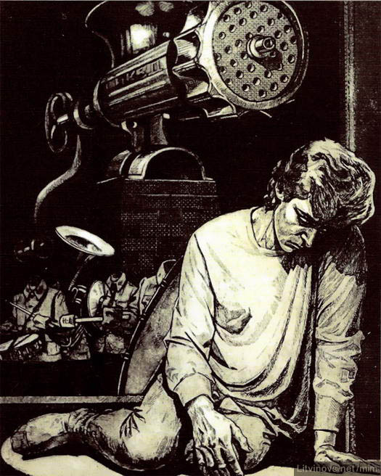
Опишите иллюстрацию

Slide 9
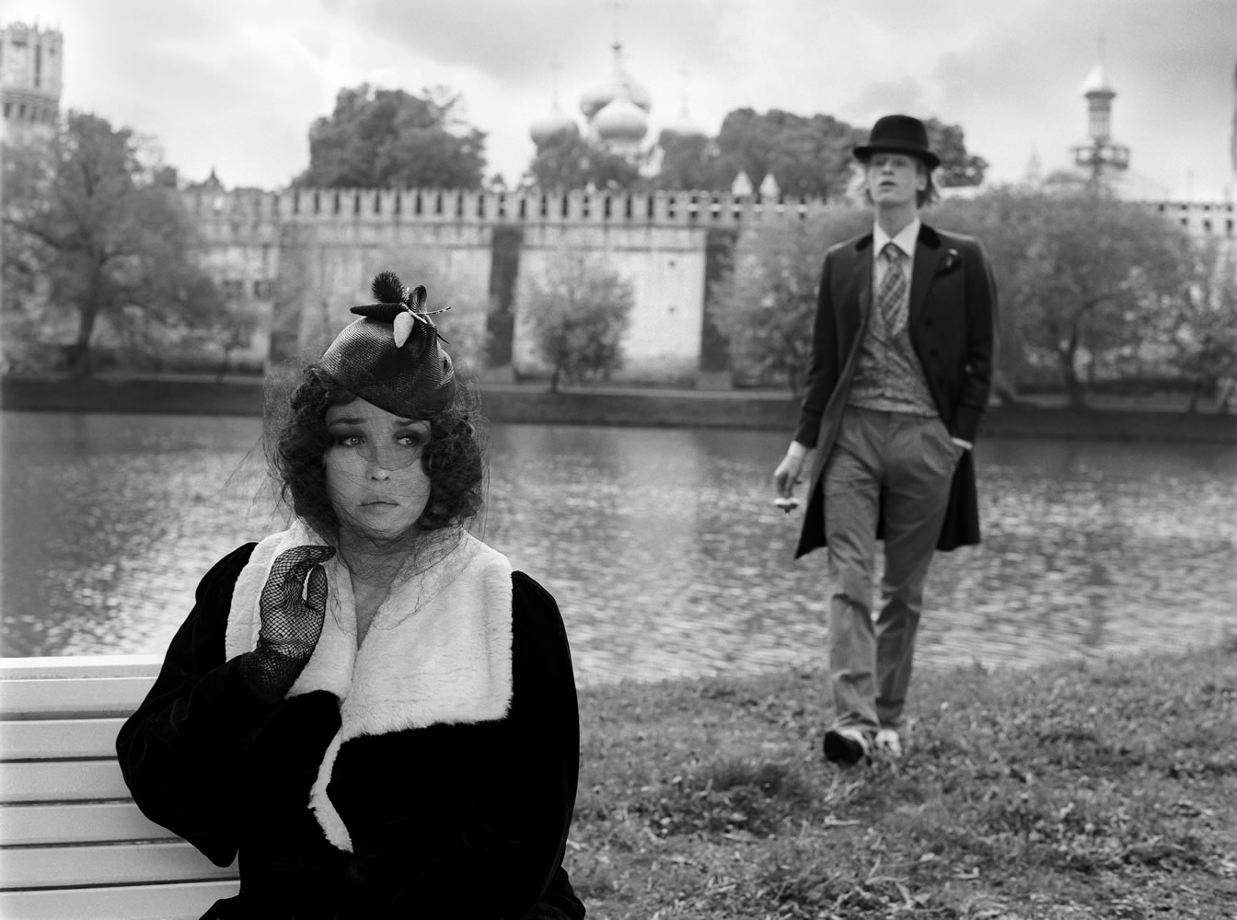
Опишите иллюстрацию

Slide 10
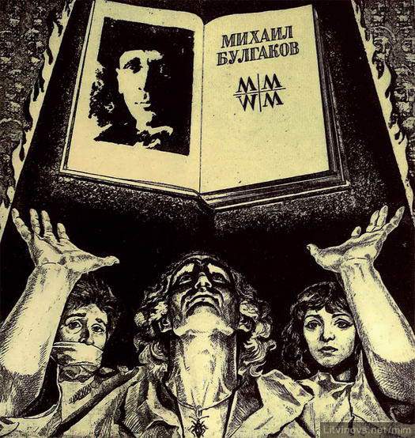
Верите ли вы, что роман «Мастер и Маргарита» в литературоведении называют «Евангелие от Михаила»?

Slide 11
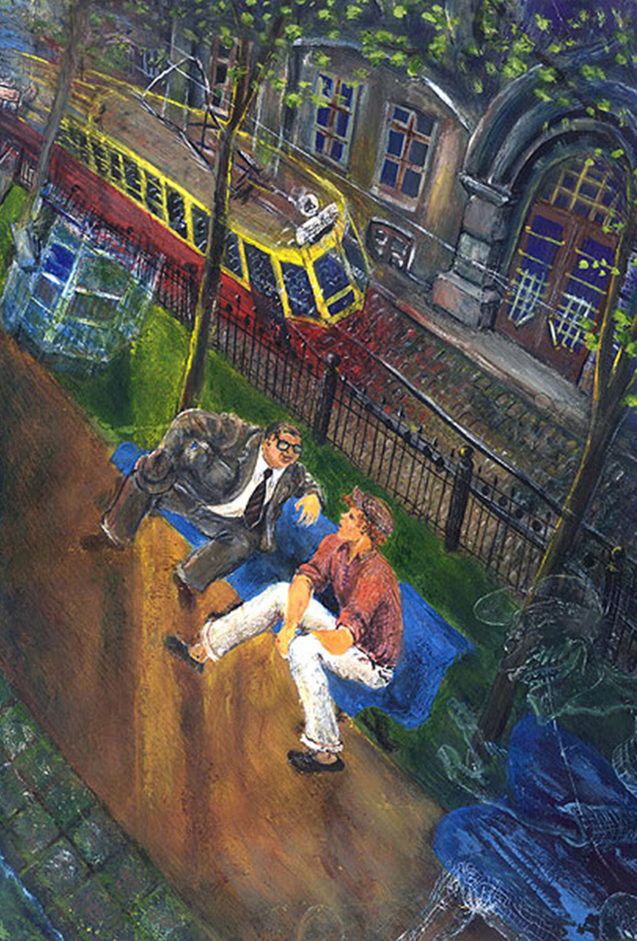
Верите ли вы, что
описанный в булгаковском романе вечер 1 мая 1929 года в Москве , оказавшийся необычайно жарким, был на самом деле таким?

Slide 12
По сообщениям прессы, 1 мая 1929 года в Москве наблюдалось резкое потепление, необычное для этого времени года, в результате чего температура за один день поднялась от нуля до тридцати градусов.

Slide 13
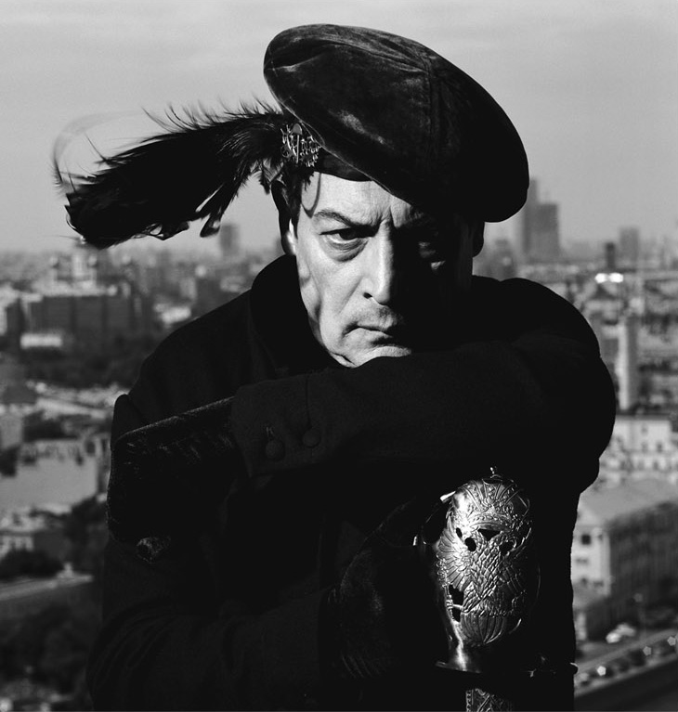
Верите ли вы, что в первой редакции романа содержалось детальное описание примет Воланда длиной
15 рукописных
страниц?

